Slide 1


Configuración Nginx y Haproxy
Alejandro Casado Quijada
Salvador Rueda Molina

Slide 2
Indice
1. Objetivos
2. Granja Web
3.Herramientas
  3.1 ab
  3.2 Siege
4. Algoritmos
5. Nginx
6. Haproxy
7. Comparativa

Slide 3
1.Objetivos
Hemos ampliado la práctica 3 y 4.
Añadir un servidor extra.
Descubir nuevos algoritmos para nginx y haproxy.
Realizar pruebas con distintas cargas.
Ver las diferferencias entre los distintos algoritmos.
Ver las diferencias entre los distintos balanceadores.

Slide 4
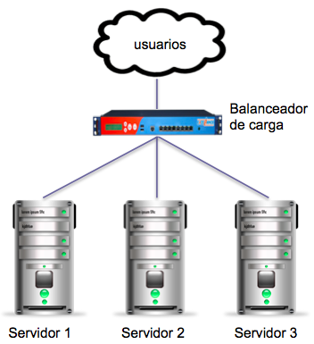
2. Granja Web

Slide 5
3.Herramientas.
Para realizar las comparaciones hemos utilizado las siguientes herramientas:
ApacheBench: Sencilla herramienta para medir el rendimiento de un servidor.
Siege: Herramienta de generación de carga HTTP similar ApacheBench.

Slide 6
3.1 ApacheBench
Para ab hemos estudiado los siguientes datos:
Time taken for tests
Failed requests
Requests per second
Carga a los balanceadores:
ab -n 100 -c 5 ip (baja carga)
ab -n 1000 -c 50 ip (media carga)
ab -n 5000 -c 250 ip (alta carga)

Slide 7
3.2 Siege
Para Siege hemos estudiado los siguientes datos:
Availability Elapsed time
Transaction rate Failed transactions
Longest transaction
Carga a los balanceadores:
siege -c15 -b -t30S -v ip (baja carga)
siege -c30 -b -t30S -v ip(alta carga)

Slide 8
4. Algoritmos
Hemos probado cuatro algoritmos para ambos balanceadores:
Round Robin.
Por pesos.
Menor número de conexiones.
Basado en tabla hash

Slide 9
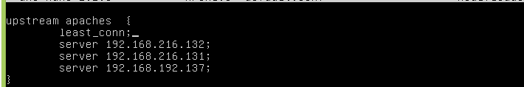

4. Algoritmos
Nginx:
Haproxy:

Slide 10
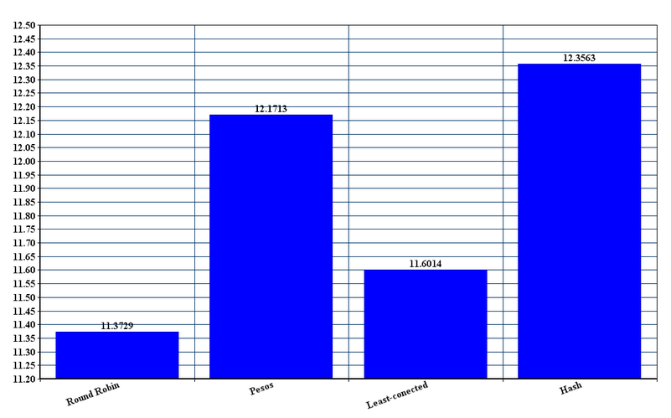
5. Nginx
Tiempo del ab para alta carga.

Slide 11
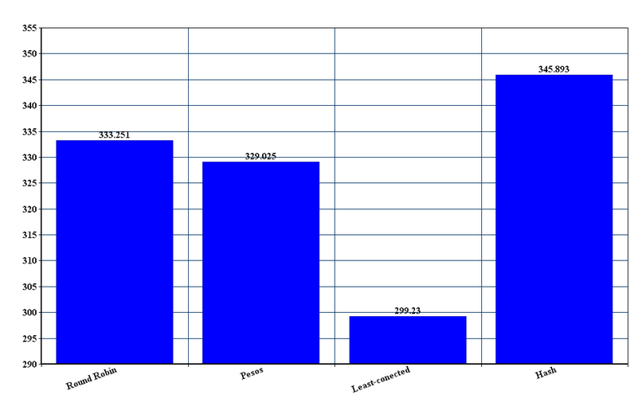
5. Nginx
Tasa de transiciones Sieg(alta carga)

Slide 12
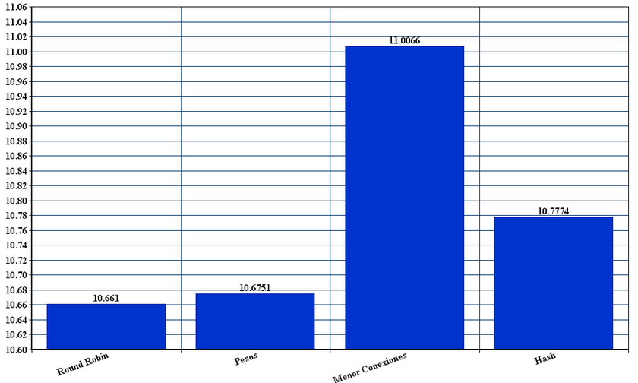
6.Haproxy
Tiempo del ab para alta carga.

Slide 13
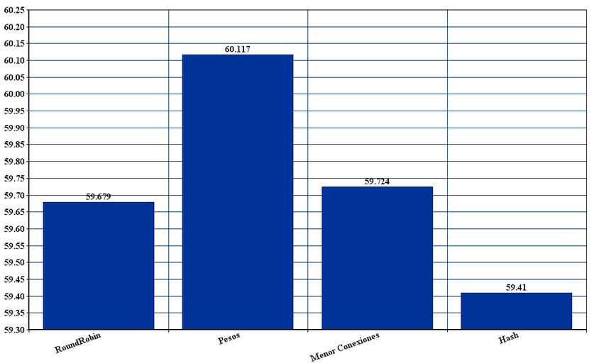
6.Haproxy
Tasa de transiciones Siege(alta carga)

Slide 14
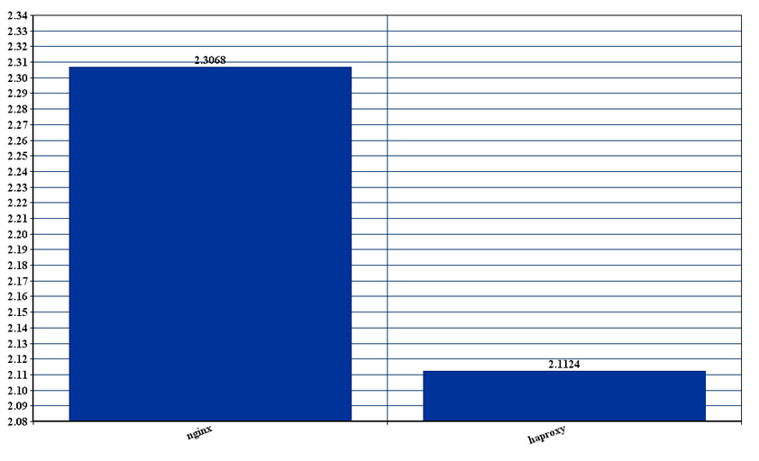
7. Comparaciones
Round robin time ab (media carga).

Slide 15
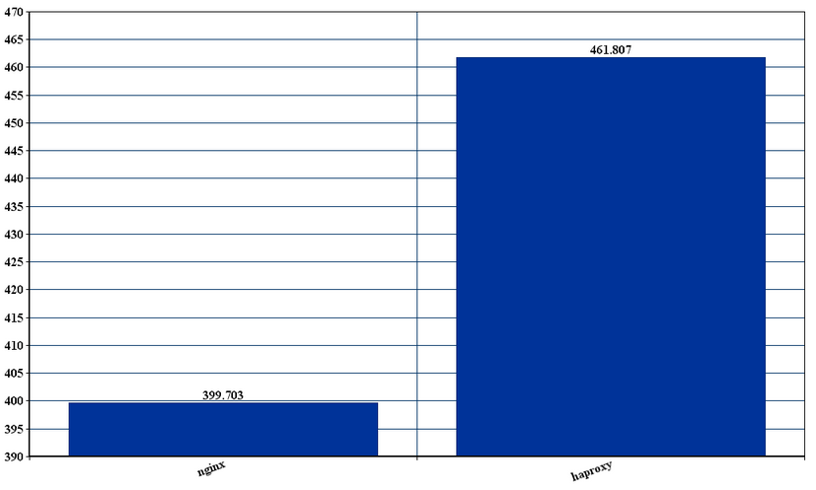
7. Comparaciones
Basado en tablas Hash ab Request (media carga)

Slide 16
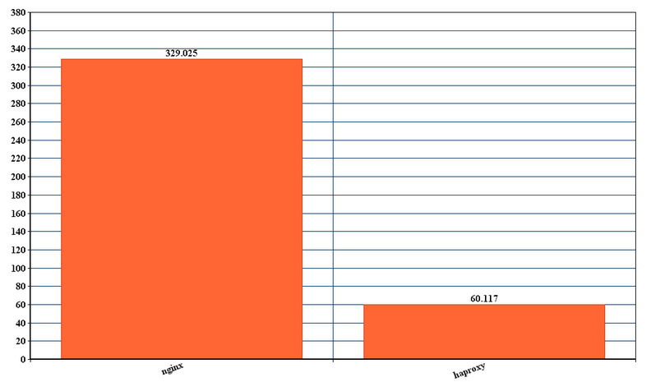
7. Comparaciones
Por pesos transaction siege (alta carga)

Slide 17
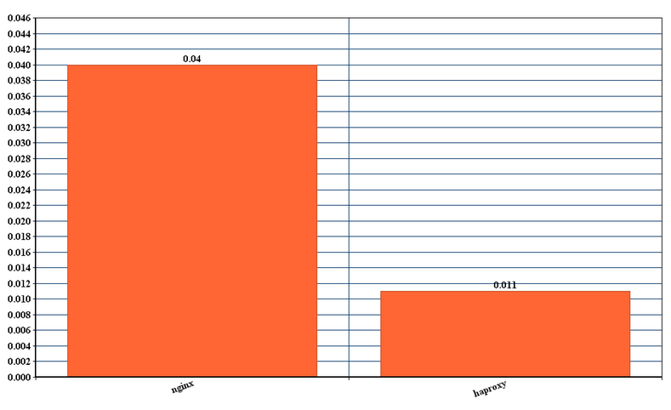
7. Comparaciones
Menor número de conexiones, response siege
(baja carga)

Slide 18
7. Comparaciones
Conclusiones:
Round Robin: Nginx
Por pesos: Nginx
Tablas hash: Haproxy
Número de conexiones: Haproxy

Slide 19
Bibliografía
https://www.digitalocean.com/community/tutorials/an-introduction-to-haproxy-and-load-balancing-concepts#LoadBalancingAlgorithms
http://nginx.org/en/docs/http/load_balancing.html
http://www.generadordegraficos.com/graph
Apuntes y guiones de prácticas de la asignatura

